Slide 1
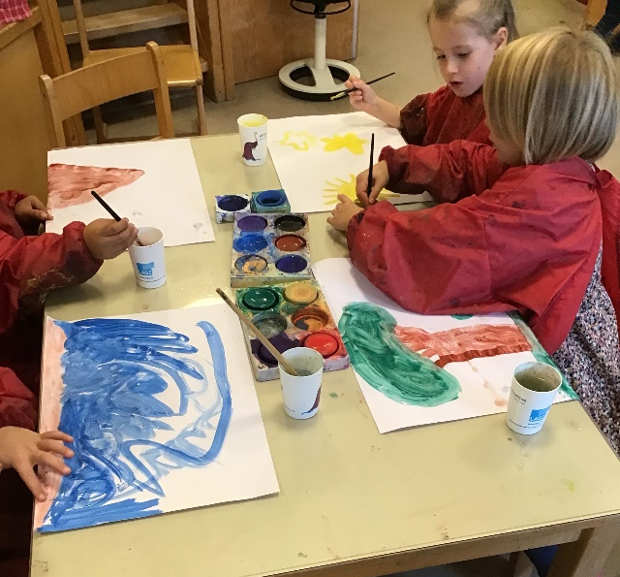
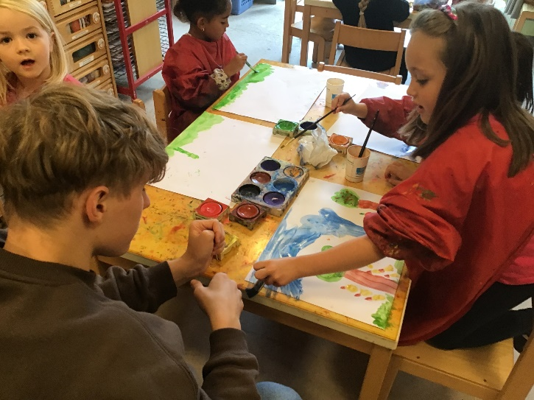
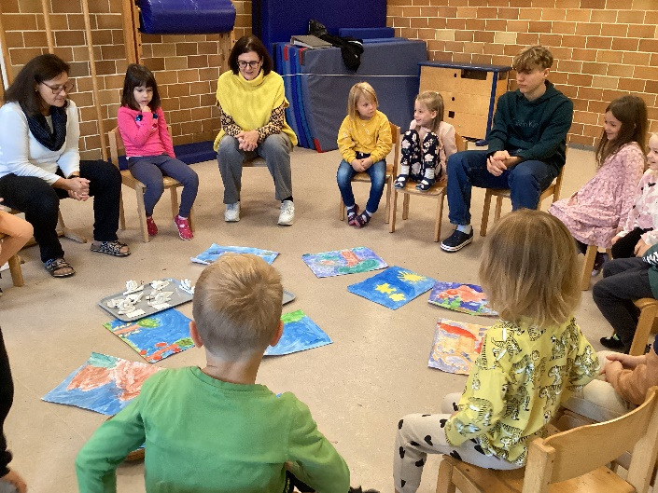
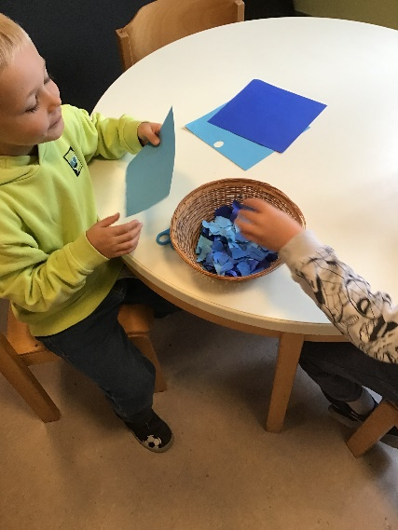
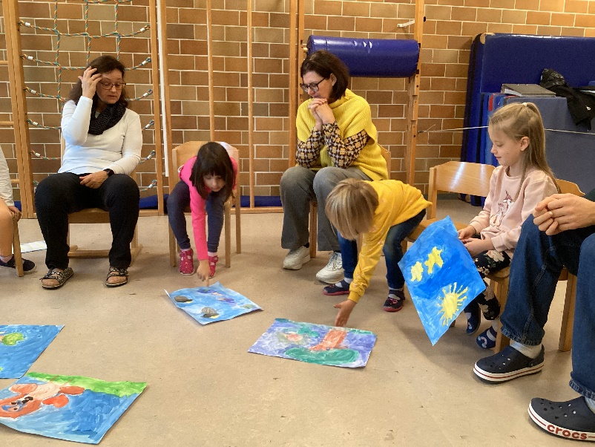
„Planungen für Erntedank und knallige Schnecken!“ Wochenrückblick vom 30.09. bis 04.10.2024
Eine Gestaltungsidee für die Andacht war schnell gefunden und die Riesen
hatten auch gleich Vorschläge für die Umsetzung. Jeder wählte seine Aufgabe für die Andacht in der Kirche selbst aus und entsprechend gestalteten die Kinder die dafür notwendigen Bilder und bereiteten vor, was noch so nötig war.
Die Kinder lernen, dass sie selbst für ihr Verhalten und Erleben verantwortlich sind und dass sie ihr Verhalten anderen gegenüber kontrollieren können. So werden Fähigkeiten und Bereitschaft zur Ver-
antwortungsübernahme gelernt.

Slide 2
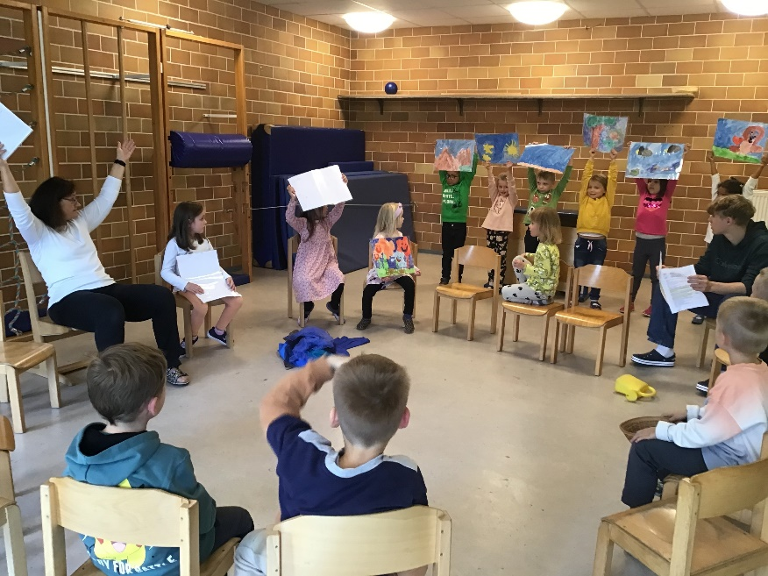
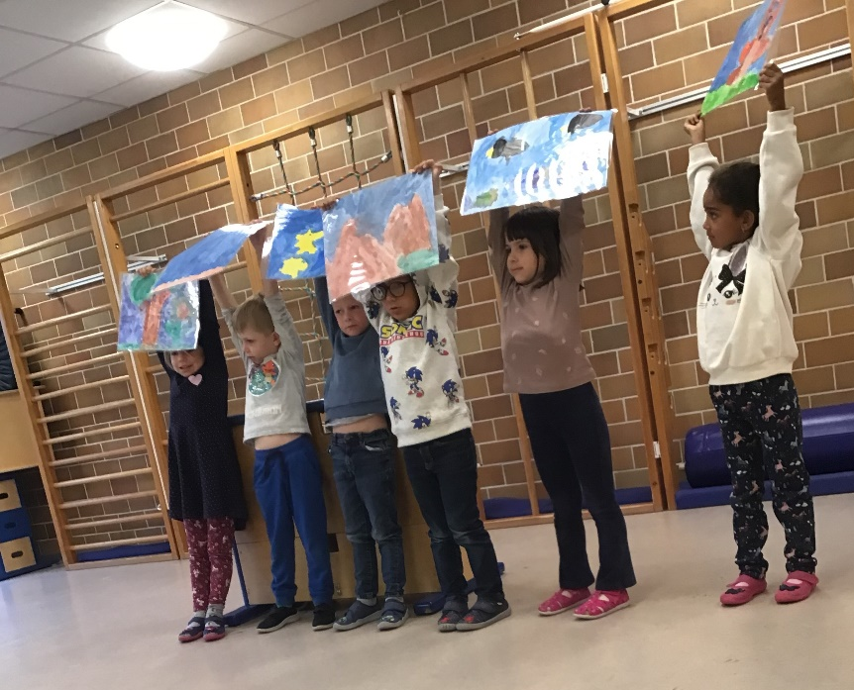
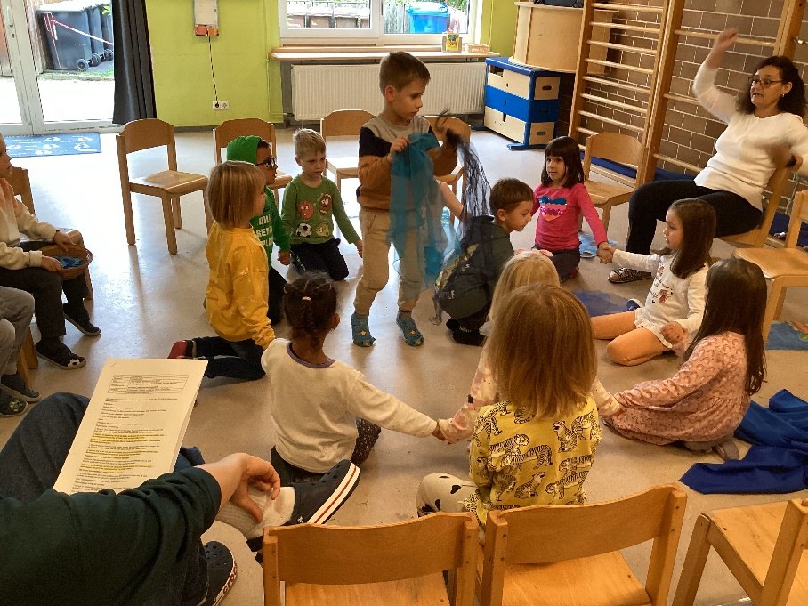
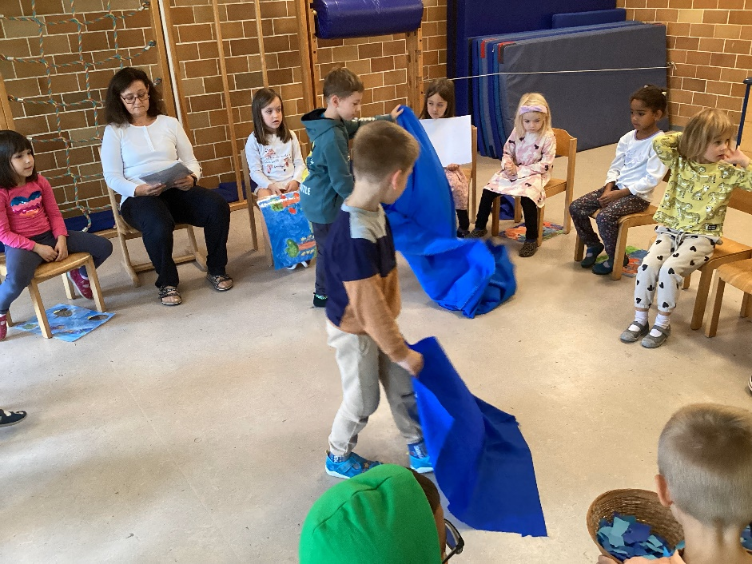
Damit alle auch gut und sicher agieren konnten und das Zusammenspiel gut klappte, waren mehrere Übungen notwendig. Weil aber alle sehr moti-
viert und engagiert mitarbeiteten, gingen diese ziemlich rasch und alle
beherrschten ihre Rolle bald sicher.
Eine wichtige motiviationale Kompetenz ist die Selbstregulation. Darunter versteht man, dass das Kind sein Verhalten selbst beob-
achtet und selbst bewertet. Selbstregulatives Verhalten wird z.B.
unterstützt, indem die pädaogigsche Fachkraft Handlungsabläufe oder Problemlöseprozesse kommentiert und so dem Kind zeigt, wie
es sein Verhalten planen, beobachten und steuern kann.

Slide 3
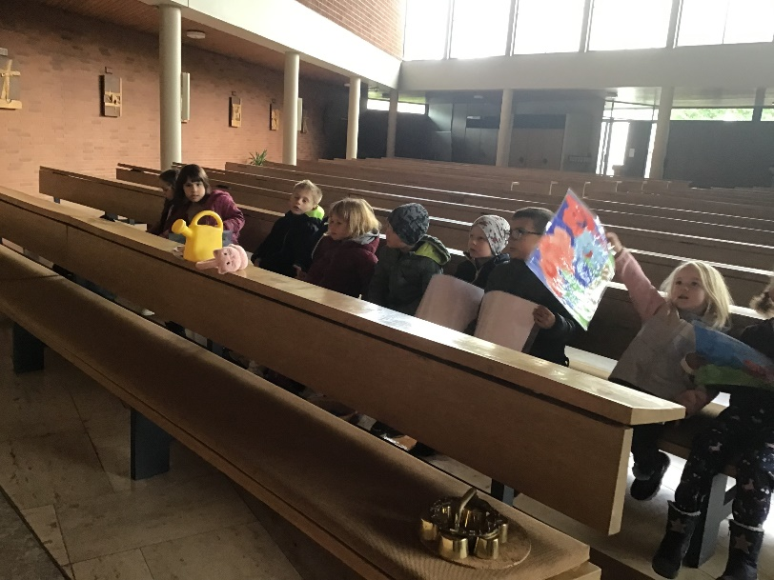
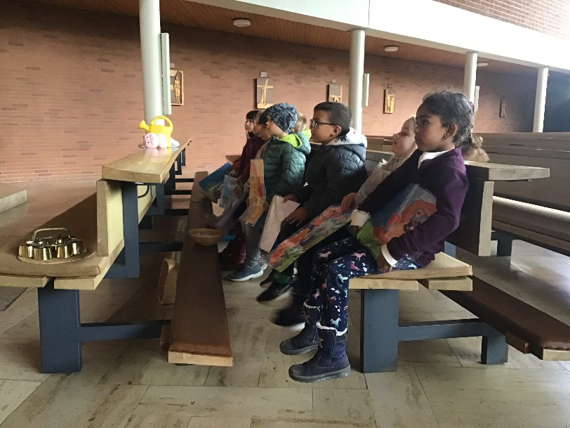
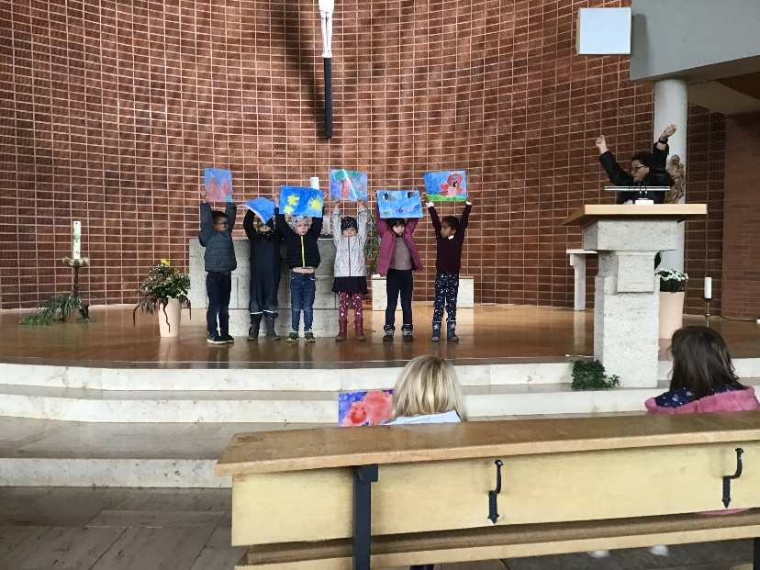
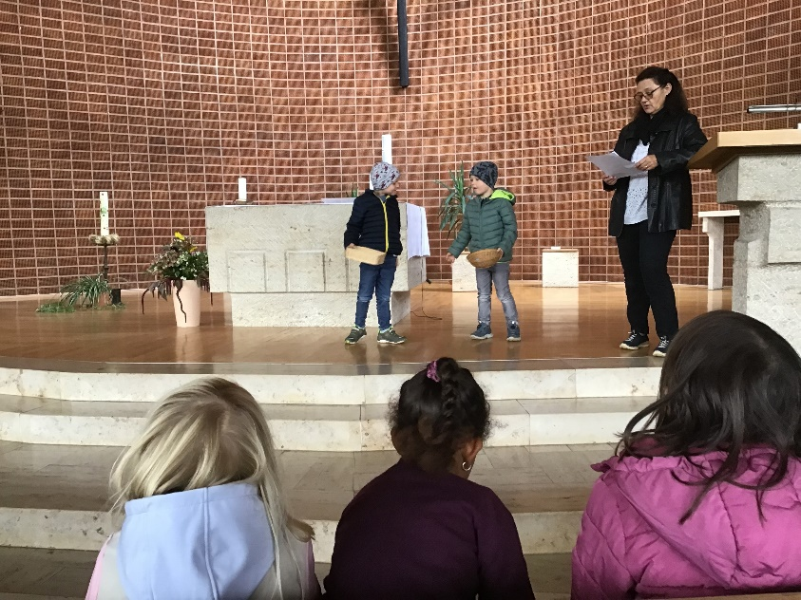
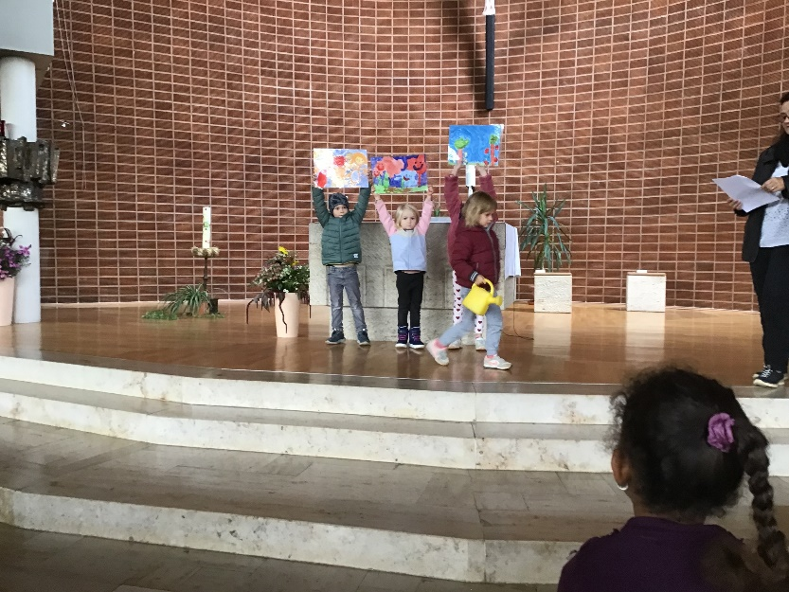
Eine Probe in der Kirche rundete die
Übungen dann ab. Die Kinder waren
mit ihren Leistungen zufrieden und
konnten entspannt ins Wochenende
gehen.
Die pädagogischen Fachkräfte tragen dazu bei, dass Kinder ein positives Selbstkonzept entwickeln,
indem sie differenzierte positive Rückmeldungen für Leistungen geben, aktiv zuhören und die Ge-
fühle des Kindes verbaliseren, dem Kind ermöglichen seine körperliche Leistungsfähigkeit zu verbessern.

Slide 4
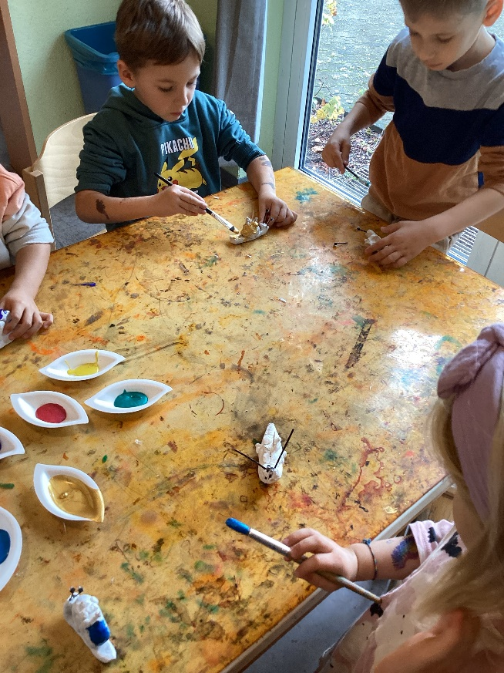
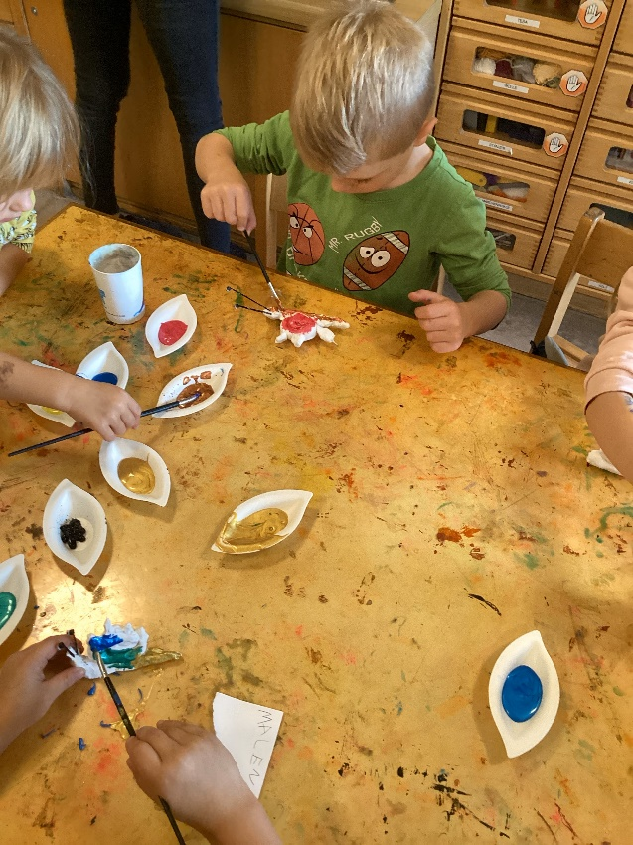
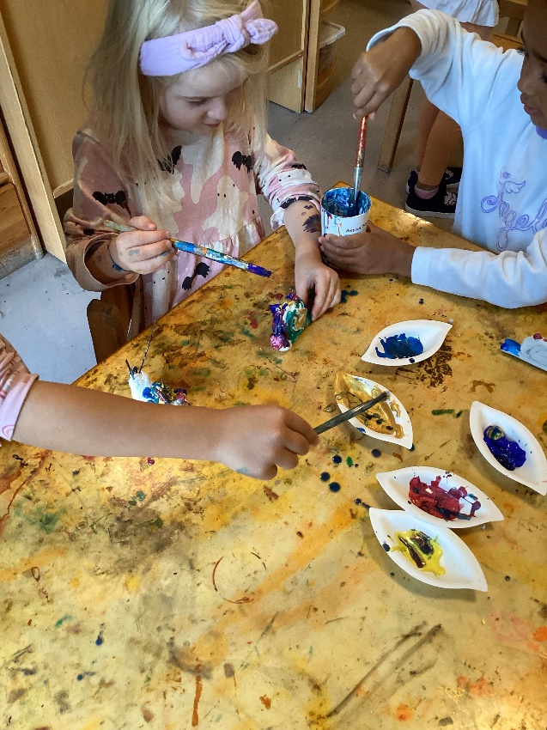
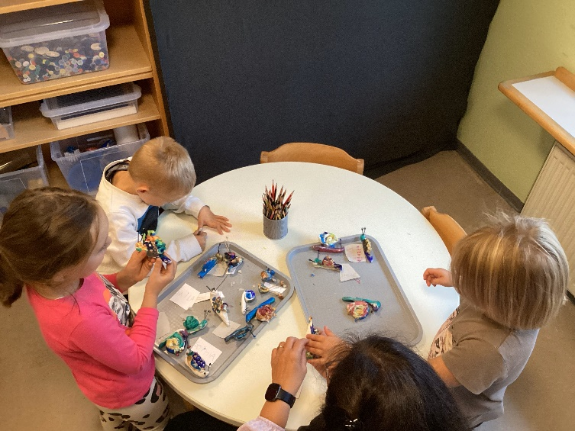
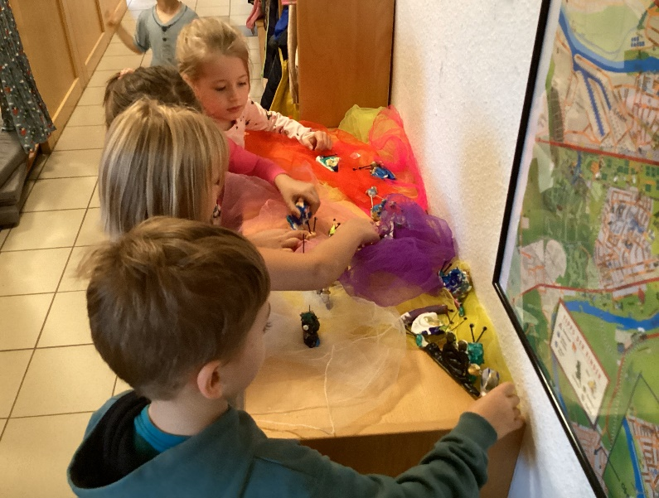
Die von den Kindern getonten Schnecken mit ihren großen Schneckenhäusern
und den vielen Türmchen und Ausbuchtungen darauf, waren mittlerweile ge-
trocknet. Da in der Geschichte die Schnecke auch viele bunte Farben auf ihr
Haus produziert hatte, mussten die Schnecken der Riesen natürlich auch ent-
sprechend bunt und knallig angemalt werden. So entstanden recht interessante
Schnecken mit sehr phantasievollen farbigen Schneckenhäusern. Diese wurden
dann abschließend für alle gut sichtbar im Flur ausgestellt.
Kinder an eine Vielfalt von Materialien und Techniken heranzuführen ist ein
Kernbereich der ästhetischen Bildung. Sie lernen die Ausdruckskraft von
Farben und deren Wirkung auf Stimmung und Gefühl wahrzunehmen.

